Slide 1
树上问题
zzq

Slide 2
树上倍增
用来解决求lca等问题。
记dep[x]为x的深度，up[x][d]为x的第2^d个祖先。
考虑如何求lca(a,b)，首先把较深的一个跳到和较浅的一个一样高，如果不相等，我们再两边一起跳，跳到最高的不相等的地方，这个点的父亲就是lca。

Slide 3
dfs序
比如我们现在要处理，单点加，子树加，单点查询，子树求和
每个子树在dfs序上是一个区间，直接维护即可

Slide 4
dfs序-cont
比如我们现在要处理，单点加，单点查询，链求和
链剖？线段树？

Slide 5
dfs序-cont
考虑搞一个双dfs序，进dfs的时候记一下，出dfs的时候记一下，第一次给+1的系数，第二次给-1的系数，那么一个点到根的链和就是带系数的dfs序里的权值前缀和。
求一个lca减一下就行了。

Slide 6
dfs序-cont - O(1) lca
双dfs序也可以用来求lca，可以证明a和b两点的lca就是在a和b第一个dfs序之间的点深度最小的。
求区间最小值我们有一个O(nlogn)预处理O(1)询问的做法。我们记f[i][j]为i开始长度为2^j的区间的最小值，我们预处理出所有f，询问时只需要对两个f取min即可。那么我们就可以在O(nlogn)的预处理之后O(1)求lca。

Slide 7
树上差分
我们来看一个简单问题：链加，子树加，输出最后每个点的值。
对于子树加，我们可以先记在点上，最后求每个点到根的路径和，这个只要dfs即可。
对于链加，考虑先改成到根链加，那么最后只需要求每个点的子树和，这个也只要dfs即可。

Slide 8
重链剖分
会做你就做全点
单点加，单点查询，链加，链求和，子树加，子树求和
考虑给每个点分配一个重孩子，由重孩子串成的链叫重链。dfs时先dfs重孩子，这样这种dfs序就可以满足把每个重链分配在一起。
注意到每个点往上只会有O(log)个重链段，所以我们可以把一条链分解成O(log)个dfs区间，每个子树也是一个dfs区间，那么就可以解决了。
注意树链剖分用线段树维护的复杂度是O(log^2)。即使你把每个重链分开建线段树也是O(log^2)（考虑一个边长sqrt的sqrt个点的二叉树）。

Slide 9






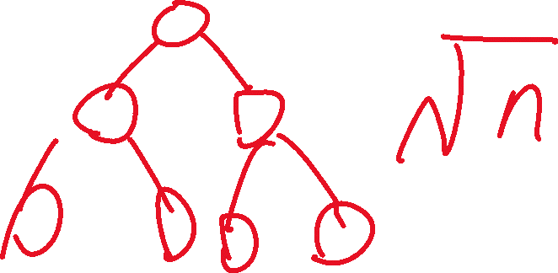

卡掉树链剖分
先建一颗大小为$\sqrt{n}$的二叉树
然后对每一条边拆成$\sqrt{n}$个点
时间复杂度$0\left(n\log_{2}^{2}{n}\right)$

Slide 10

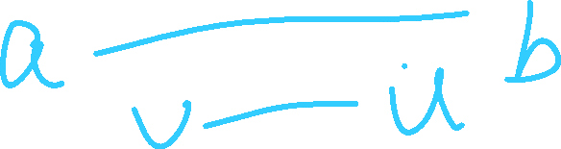
直径
在树上一个点集中距离最远的一对点叫直径。在边权非负的树中，关于直径有许多有趣的结论。
例如，在一个点集S中，对于S中的某个点t，对于另一个点g，我们一定有dis(t,g)的最大值等于dis(t,直径某端点)，即在g=直径两端 时会取到最大值。
另外，如果我们知道了点集A的直径和点集B的直径，我们就可以找到点集(A∪B)的直径，可以证明它的端点一定可以从A直径和B直径的端点中挑出。

Slide 11
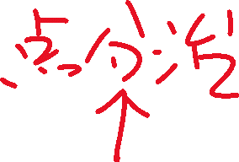
长链剖分
我们来考虑一个问题，求长度=t的路径条数。
我们考虑记f[i][j]表示i的子树中从i开始往下j条边的链有几条（也就是子树中深度比i大j的点有几个），我们把最大深度最大的孩子定为preferred child（长孩子?），然后我们每次先从preferred child拷贝f并挪一位，然后再把其他孩子的f拷过来，拷的时候顺便更新一下答案。
拷贝preferred child并不需要真的拷贝，只需要分配内存连续地分配即可（即像重链剖分那样分配内存）。注意到每次拷非preferred child的时候就相当于是在牺牲一段重链，所以复杂度是线性的。
一般解决树上DP，处理往下伸多少有影响

Slide 12
树上莫队
相信大家都会莫队。
考虑如何在树上莫队里表示一条链，树链剖分由于需要分解成log个部分不太适用。考虑使用两遍dfs序，对于一条祖先后代的链，除了链上的点都会被算零次或两次，而不是祖先后代的链除了链上和lca的点都会被算零次或两次。我们把lca补上即可。
设f[i]为一个点第一次出现，g[i]为一个点第二次出现
如果是一条祖先链，就是找f[u],f[v]
否则就是g[u],f[v]+LCA(u,v)
那个WC2013糖果公园还没过….

Slide 13
dsu on tree（链分治）
假设我们又有一个只能莫队的问题，是关于子树无修改询问的，但是数据范围有点大，5e5。
考虑要获取x子树的答案，我们进行重链剖分，先获取x轻子树的答案，并清除x轻子树的信息，接下来获取x重子树的答案，回溯时保留信息，再加入x轻子树的信息和x的信息并更新答案。
注意到一个点只会在它到祖先路径上的轻边处被更新，所以是一个log的（不考虑数据结构）。

Slide 14
线段树合并
比如每个点有个点权，我们要支持询问x的子树中点权<=p的点数，数据范围5e5，不强制在线。
显然可以把所有询问离线下来拿个树状数组dsu on tree，两个log。
使用隐式线段树进行线段树合并，一个log。

Slide 15
点分治
满足以一个点为根，每个子树大小不超过点数的一半的点叫做重心。可以证明树一定有重心。（tips：反证法）
我们每次考虑当前树的重心，并处理过根的路径，然后把重心删掉递归各个子树。
例如仍然是处理长度=t的路径计数，我们把重心为根每个点的深度求出来并自卷积。但是这样无法处理两个点同在一个子树的情况，我们再对于每个子树扣掉即可。

Slide 16
边分治
有时候关于点分治不太方便，这时候我们可以使用边分治，即我们选取一个分的尽量平均的边把树分成两半。
可惜这个做法的复杂度并不对，考虑一个菊花树。
考虑把最大点度改小，我们可以使用左孩子-右兄弟对树进行重建。这样就可以进行边分治了。

Slide 17
动态点分治
bzoj3730
有一棵不会动的树，每个点有点权，有m次操作，操作是改变一个点的点权，询问是询问和某个点距离不超过某个值的点权和。强制在线。
在点分治上套个数据结构！

Slide 18
动态动态点分治
紫荆花之恋
有一棵树，每次加一个叶子，每条边有边权，每个点还有点权r，求dis(i,j)<=r[i]+r[j]的点对数。强制在线。
如果不强制在线，可以直接建出点分树。
强制在线？替罪羊重构点分树。

Slide 19
Link cut tree
仍然是把树链组织成重链和轻链，每个点有不超过一个重孩子。
我们用splay组织各重链，并支持access操作：把一个点到根的路径变为重链，把它的孩子变为轻儿子，支持makeroot操作：把一个点变成根，这样就可以支持link、cut等操作并查询/修改路径信息。
动态维护子树信息的话需要用top-tree（深坑）

Slide 20
虚树
给一个点集S，你要求出一个最小的点集T满足S是T的子集并且T中任意两点的lca仍然在T中。
把S中的点按dfs序排序之后是用栈维护。
此外动态虚树也是可以做的。

Slide 21
动态dp
使用线段树进行维护，我们就解决了链的情况。
那么一般的树的情况，我们可以发现我们只需要把树重链剖分，每个重链拿个线段树维护，每次遇到轻边就update轻边上端点的信息。这样就可以做到两个log的复杂度了。

Slide 22
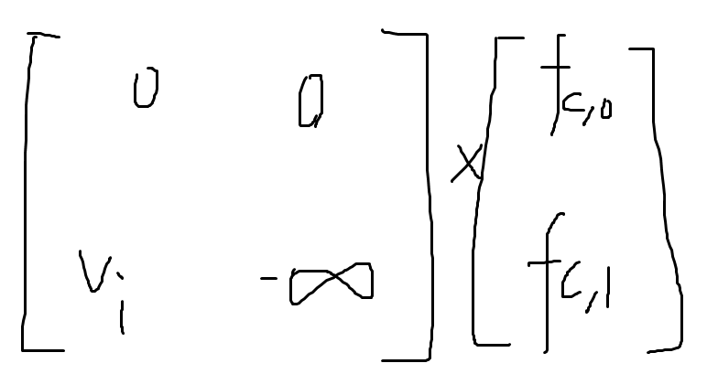
动态dp
考虑一个简单的问题：树上带权最大独立集，我们可以写出dp式子：f[i][0]=∑max(f[c][0],f[c][1]),f[i][1]=v[i]+∑f[c][0]。如果我们现在要支持修改v并动态询问带权最大独立集怎么办？
我们先考虑树是一条链的情况，我们就有f[i][0]=max(f[c][0],f[c][1])，f[i][1]=v[i]+f[c][0]。我们可以把它写成一个add-max矩阵乘法：

Slide 23
全局平衡二叉树
为什么lct和top tree可以做到一个log，树剖只能做到两个log？
仍然考虑树链剖分，但是重链用正常线段树维护太浪费了。我们考虑把重链上的点带上权，每个点的点权是子树大小（不算重子树），按这个点权建线段树。容易看出这样进行链剖就很靠谱了。此外这个结构也可以用于维护子树信息和动态dp。

Slide 24







树上关键点
考虑如何分解链询问，有一个根号复杂度的做法。
考虑在树上随机选取O(sqrtn)个点和根，那么每个点往上期望走sqrt步就会走到一个关键点，一共sqrt个关键点，我们预处理关键点两两之间的信息，然后填上O(sqrt)个点就可以处理链询问了。
当然并不一定需要随机，我们只需要dfs，一旦最大子树深度>sqrt就选取当前点即可。

Slide 25
最小生成树
相信大家都会kruskal算法。
我们考虑一棵不在最小生成树上的边，我们有这条边的边权>=这条边覆盖的树边边权的最大值。如果这条边的边权=最大值，那么我们可以把最大值替换成这条边。

Slide 26
Kruskal重构树
考虑kruskal算法的过程，我们可以建一棵树表示算法过程：一条长度为e的边合并了两个集合，我们就建一个新点，点权为e，孩子为这两个集合对应的点。这样就变成了一棵二叉树，原图中的每个点都是叶子。
这棵树有许多性质，例如两个点的lca就是这两个点在最小生成树中路径上边权最大的边。

Slide 27
运输计划
有一棵n个点的树，每条边有一个非负的边权。有m个运输计划，第i个运输计划是从某个点u[i]开始到达v[i]，需要花费的时间是这条路径上的边权和。完成所有运输计划需要花费的时间是每个运输计划花费的时间的最大值。
你可以选择一条边，把它的边权改为0，求最少可能的花费时间。
n,m<=300000。
* Source: NOIP2015

Slide 28
运输计划
考虑二分答案t，那么如果一条路径本来长度为s，若s>t就需要在路径上找一条长度至少为s-t的边置为0。
那么我们只需要把所有这些路径求交路径，然后就要求交路径里是否有长度为max这些值的边。
路径加1，统计每条边的边权即可。树上差分。

Slide 29
树上的最远点对
n个点被n-1条边连接成了一颗树，每次询问给出a~b和c~d两个区间，表示点的标号，请你求出两个区间内各选一点之间的最大距离，即你需要求出max{dis(i,j)|a<=i<=b,c<=j<=d}。
n,q<=100000。
* Source: 51nod 1766

Slide 30
树上的最远点对
根据我们前面的结论，我们只需要求出每个区间对应的点集的直径并枚举两头求出答案即可。线段树+lca即可。

Slide 31
树点涂色
有一棵n个点的有根树，一开始在每个点上涂了颜色，并且每个点上的颜色不同。有三种操作：
1 x：把点x到根节点的路径上所有的点染上一种没有用过的新颜色。
2 x y：求x到y的路径的权值。
3 x y：在以x为根的子树中选择一个点，使得这个点到根节点的路径权值最大，求最大权值。
一共会进行m次操作。1<=n,m<=100000。
* Source: SDOI2017

Slide 32
树点涂色
容易发现，1操作和lct中的access操作类似，所以我们只需要用access即可模拟1操作。
2操作的话，如果x=1就是y到根的段数，这个可以在access的时候拿个线段树维护。如果x!=1的话只需要在lca处讨论一下。
3操作只需要在前述那个线段树里求区间max。

Slide 33
归程
有一个n个点m条边的无向连通图，每条边有两个属性：长度和海拔。当一场大小为u的雨降临时，海拔<=u的边都会积水。
有q天，每天yazid会从v号点出发回到1号点的家，该天下着大小为p的雨。yazid会在v号点骑一辆共享单车，但是共享单车不能经过有积水的边。yazid可以在任意节点下车并走路到1号点，他希望最小化自己走路的总长度。每天独立。强制在线。
n,m,q<=400000。
* Source: NOI2018

Slide 34
归程
考虑从v号点出发能走到的点，那么就是要求只经过海拔>u的边能走到的点集。我们建出最大生成树的kruskal重构树，那么对应的就是最后一个点权>u的祖先对应的子树。
我们要问的就是这个子树中的点到1号点距离的最小值。我们跑完dijkstra树形dp求出来即可。找到最后一个>u的祖先可以用倍增。

Slide 35
圣诞树
ξ 得到了一棵圣诞树，ξ 会事先进行m个操作，每次在一条链（u[i],v[i]）上的每个点上挂上a[i]个种类为b[i]的礼物。
一个点的k-美观度这样计算：把这个点上的所有种类的礼物按照个数从小到大排序，如果个数一样就按照种类从小到大排。它的k-美观度就是排好序后前k种礼物种类的xor值（如果礼物种类不足k种，就把这个点上所有礼物的种类xor起来）。
挂完礼物后给q个询问，每次给定w[i],k[i]，求点w[i]的k[i]-美观度。
所有输入的数<=100000。
* Source: 51nod 1782

Slide 36
圣诞树
考虑对于一个询问，改为在u[i]和v[i]挂(a,b)，lca和fa[lca]挂(-a,b)，接下来我们就可以把询问转化为子树询问，使用你喜爱的数据结构套dsu on tree维护即可。

Slide 37
Monkey and Tree
有一棵带正边权的树，给若干点对(ai,bi)。
你需要找到两对点对i和j，使得dis(ai,aj)+dis(bi,bj)最大。
n<=500000。
* Source: 2017集训队作业自选题 加强

Slide 38
Monkey and Tree
对于(ai,bi)，新建一个点连向ai，边权为dep[ai]。把这个新点记在ai上。
考虑lca(ai,aj)，我们就有dis(ai,aj)=dep[ai]+dep[aj]-2dep[lca]，我们在lca处求这些新点跨子树的直径即可。
此外也有其他神奇的做法。
能不能再给力一点？

Slide 39
通道
有三棵n个点的树T1，T2，T3，你需要求出一对点a,b使得T1.dis(a,b)+T2.dis(a,b)+T3.dis(a,b)，三棵树的边权均非负。
n<=100000。
* Source: WC2018

Slide 40
通道
如果T3是链，我们可以在链上分治，这样就相当于是在中点左右各找一个点，使得T1.dis(a,b)+T2.dis(a,b)+l[a]+l[b]最大，其中l是到中点的距离。
上一题的做法可以继续使用，但是我们没法枚举T1里的所有点，但是我们可以把要用的点建虚树，这样做法就可以接着用了。
T3是树的情况，我们使用左孩子右兄弟法重建之后边分治即可。

Slide 41
Master of Connected Component
给定两棵有n个节点的树，每个节点上有一对数(x,y)，表示图G中的一条边。对于每一个x，求出两棵树中x到根路径上所有边在图G中构成的子图的连通块个数。
多组数据，n<=10000。
* Source: CCPC 2017 Hangzhou

Slide 42
Master of Connected Component
考虑树上关键点的做法，我们在第一棵树中提取关键点，使得每个点往上走不超过sqrt步就会走到关键点。我们对于每个关键点处理最近点为这个关键点的询问。
我们维护一个可撤销并查集并dfs第二棵树，dfs到对应询问的点时，我们加入第一棵树中缺少的O(sqrt)个点即可。

Slide 43
城池攻占
有一棵n个点的树，每个点i有值h[i]，a[i]，v[i]>=0。
有m个骑士，初始攻击力x[i]，从某个节点出发向根节点前进。
每到达一个节点，如果当前骑士的攻击力<该节点的h，那么这个骑士牺牲，否则若a[i]=0，攻击力加上v[i]，否则乘上v[i]。
求每个骑士牺牲的城市。
保证任意骑士任意时刻攻击力不超过10^18。
n,m<=100000。
* Source: JLOI2015, 有简化

Slide 44
城池攻占
注意到如果两个骑士经过了同一个节点，那么攻击力大小关系不会改变。
从下而上模拟，我们对于每个点维护一个小根堆，每次把孩子启发式合并，加和乘在堆上打标记维护即可。

